Slide 1
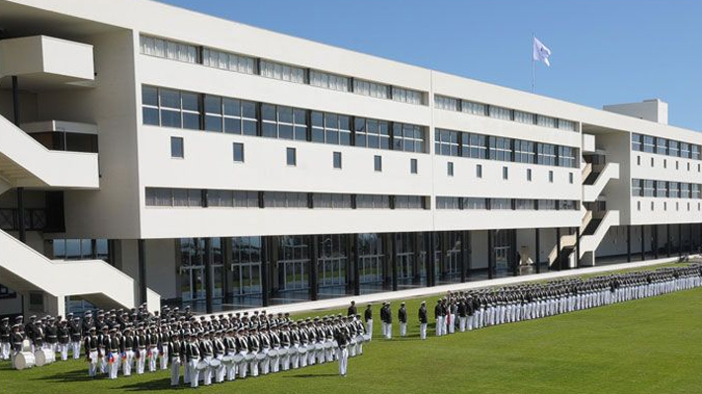
Yo en la escuela naval

Slide 2
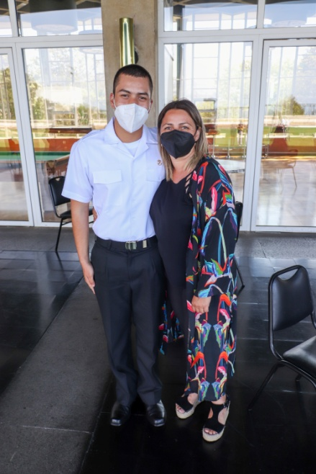
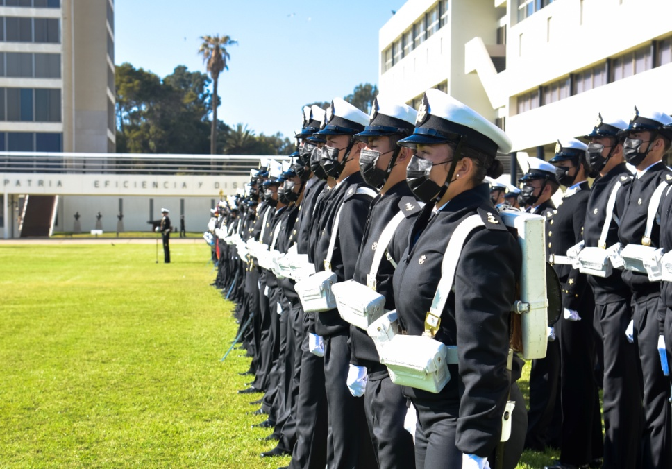

PRIMERA VISITA

Slide 3
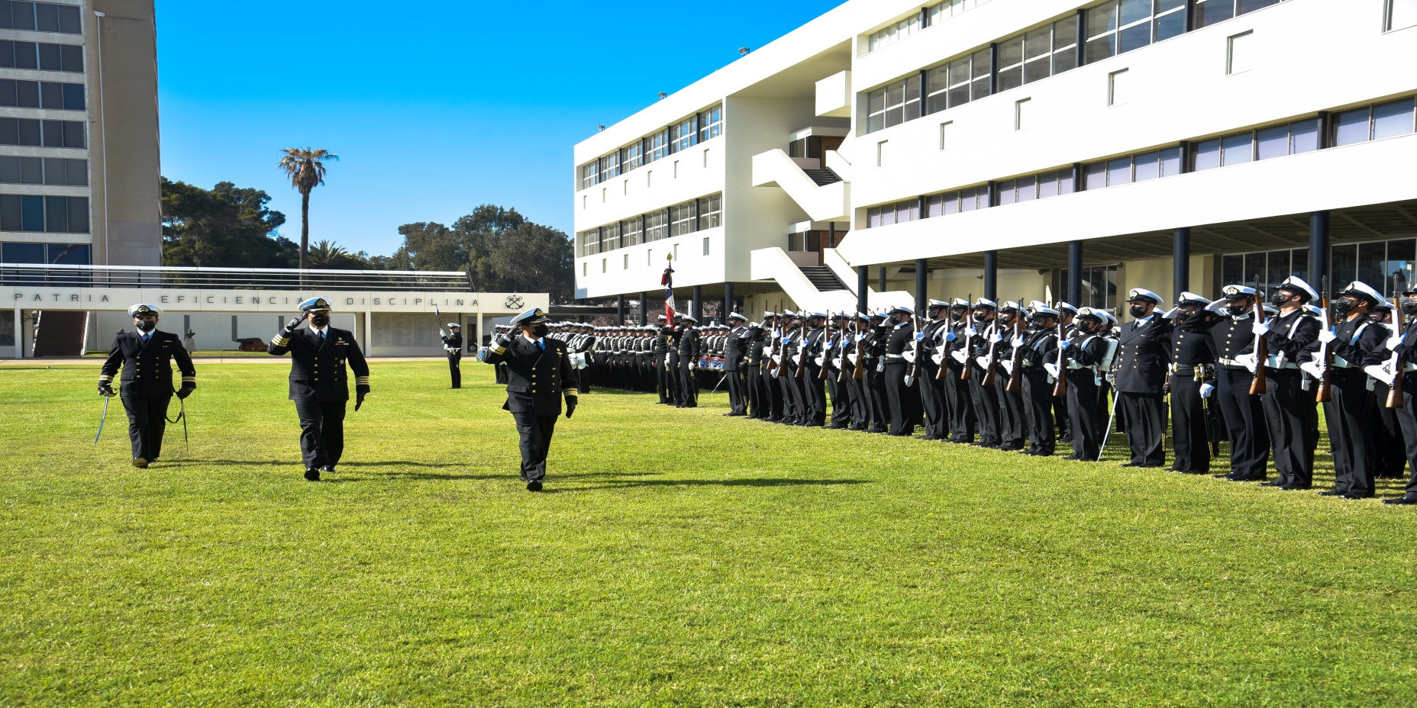
REVISTA DE RECLUTA

Slide 4
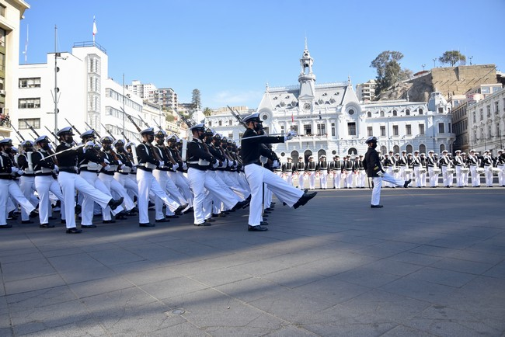
21 DE MAYO

